Slide 1

操作系统

Slide 2

主讲教师信息
姓 名：李建明
办公室：电信B803
E-mail: lijm@dlut.edu.cn
QQ群：423680216

Slide 3

内容提纲
教学要求和教学内容
什么是操作系统
为什么学习操作系统

Slide 4
教学要求
培养自学能力
多动手实践
从实践中培养兴趣

Slide 5
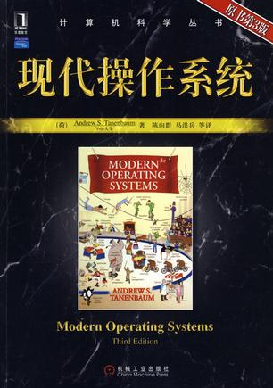
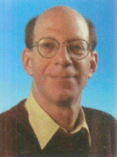
使用教材
现代操作系统 (第3版)
Anderw S.Tanenbaum 主编
机械工业出版社
豆瓣评分：9.1
ACM会员，IEEE资深会员，荷兰皇家艺术和科学学院院士

Slide 6
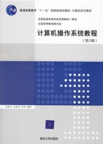
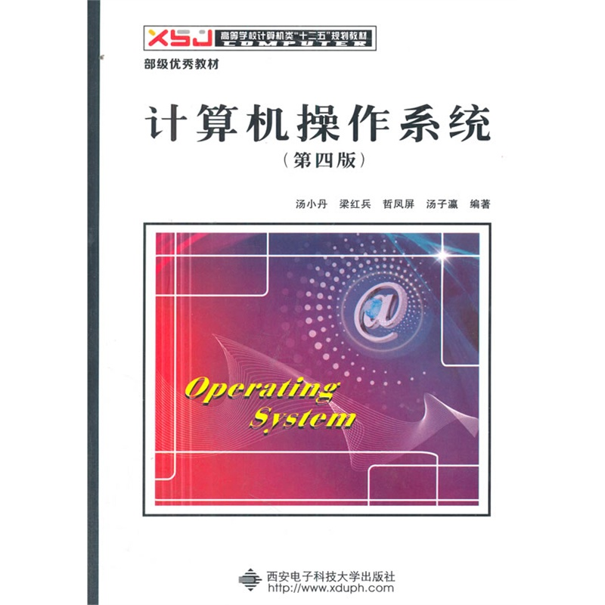
参考教材
1、计算机操作系统教程
张尧学 史美林 清华大学出版社
2、计算机操作系统
汤小丹 西安电子科技大学出版社

Slide 7

参考教材
自己动手写操作系统
于渊 电子工业出版社
如何用C语言和汇编语言编写出具备操作系统基本功能的操作系统框架。

Slide 8
教学内容
第1章 操作系统引论
第2章 进程与线程
第3章 存储管理
第4章 文件系统
第5章 输入输出

Slide 9
考核要求
期末考试成绩
75％
平时成绩
25％

Slide 10
内容提纲
教学要求和教学内容
什么是操作系统
为什么学习操作系统

Slide 11
什么是操作系统
名字由来
与硬件和软件的关系
看待操作系统的三个观点
操作系统的目标和功能

Slide 12
什么是操作系统
名字由来
与硬件和软件的关系
看待操作系统的三个观点
操作系统的目标和功能

Slide 13
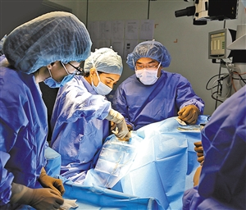
操作系统 - 名字由来
操作系统：Operating System(OS)
稀松平常，并不高端大气上档次，甚至有点俗气
主刀大夫：Operating Surgeon
掌控整个手术过程、具有精湛技术和敏锐判断力的医师
操刀手：Operating Person
操盘手：Stock Operator

Slide 14
什么是操作系统
名字由来
与硬件和软件的关系
看待操作系统的三个观点
操作系统的目标和功能

Slide 15
硬件 与 操作系统
现代计算机系统由一个或多个处理器、主存、磁盘、打印机、键盘、鼠标、显示器、网络接口以及 各种其他输入/输出设备组成。
计算机是一个复杂的系统。如果每位程序员都 不得不掌握系统所有的细节，那就不可能再编写代码了。而且，管理所有这些部件并加以优化使用，是一件挑战性极强的工作。
所以，计算机安装了一层软件，称为操作系统，它的任务是为用户程序提供一 个更好、更简单、更清晰的计算机模型，并管理刚才提到的所有这些设备。

Slide 16
软件 与 操作系统
大家都会对Windows、Linux或Mac OS X等某些操作系统有些体验，用过上面的软件：上网，看电影，打游戏...
它们实际上并不是操作系统的一部分，尽管这些程序使用操作系统来 完成工作。

Slide 17
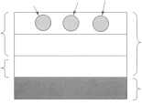
软件 与 操作系统
下图给出了一个简化视图。图的底部是硬件。硬件包括芯片、电路板、 磁盘、键盘、显示器以及类似的设备。在硬件的顶部是软件。
多数计算机有两种运行模式：内核态和用户态。
软件中最基础的部分是操作系统，它运行在内核态。在这个模式中，操作系统具有对所有硬件的完全访问权，可以执行机器能够运行的任何指令。
软件的其余部分运行在用户 态下。在用户态下，只使用了机器指令中的一个子集。特别地，那些会影响机器的控制或可进行I/O（输入/输出）操作的指令，在用户态中的程序里是禁止的。
电子邮件 音乐
阅读器 播放器
Web浏览器
用户态
用户接口程序
软件
内核态
操作系统
硬件

Slide 18
软件 与 操作系统
操作系统的用户接口程序(shell或者GUI)，处于用户态程序中的最低层次。允许用户运行其他软件程序，如Web浏览器、电子邮件阅读器或音乐播放器等。
操作系统运行在裸机之上，为所有其他软件提供基础的运行环境。
操作系统和普通软件（用户态）之间的主要 区别是：
如果用户不喜欢某个特定的电子邮件阅 读器，他可以自由选择另一个，或者选择自己写一个，但是他不能自行写一个属于操作系统一部分的时钟中断处理程序。这个程序由硬件保护， 防止用户试图对其进行修改。

Slide 19
软件 与 操作系统
操作系统与用户（即应用）程序的差异并不仅仅在于它们所处的地位。特别地，操作系统是大型、复杂 和长寿命的程序。
Linux或Windows操作系统的源代码有5百万行数量级。要理解这个数量的含义，请考虑具有5百万行的一套书：每页50行，每本1000页。如果以书的大小列出一个操作系统，将需要 100 本书。
请设想你自己去做一个维护操作系统的工作，第一天老板带你到装有代码的书架旁，说：“去读吧。”
而这仅仅是运行在内核中的部分代码。用户程序，如GUI、库以及基本应用软件等，很容易就能达到这个代码数量的10倍或20倍之多。

Slide 20
什么是操作系统
名字由来
与硬件和软件的关系
不同角度看待操作系统
操作系统的目标和功能

Slide 21
不同角度看操作系统
正如计算机科学中许多其它的技术名词都没有统一的定义一样，操作系统也没有唯一的一种定义与解释。如何看待一个操作系统，人们从不同的角度出发有不同的观点，通常有下面三种观点：
扩展机器的观点
资源管理的观点
人机交互的观点

Slide 22
看待操作系统三种观点
扩展机器的观点
资源管理的观点
人机交互的观点

Slide 23
扩展机器的观点
如果仅仅是裸机，则仅有机器语言可供用户利用，机器语言是相当麻烦和晦涩的，更不要提使用机器语言操作内存、文件、外设等设备。
编程计算4＋5

Slide 24
实例分析：C语言实现
main()
{
int a,b,sum;
a=4;b=5;
sum=a+b;
}

Slide 25
实例分析：机器语言实现
Debug:
B8 04 00 //将数据04输入CPU的AX寄存器
05 05 00 //将AX寄存器内数据加上05
A3 00 20 //将AX寄存器内数据存入内存单元[2000]中
CC //设置断点

Slide 26
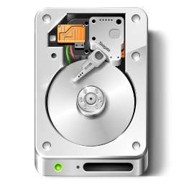
扩展机器的观点
在机器语言一级上, 多数计算机的体系结构（指令集、存储组织、I/O和总线结构） 是很原始的， 而且编程很困难，尤其是对输入/输出操作而言。
以磁盘文件操作为例：
1. 通过操作系统的资源管理器创建文件，并写文件。
2. 程序员通过编程，操作文件。
3. 通过汇编语言，BIOS系统底层接口实现。

Slide 27
通过 c 语言编程实现
#include "stdafx.h"
#include <fstream.h>
int main(int argc, char* argv[])
{
ofstream fout;
fout.open("c:\\output.txt");
fout << "大连理工大学" << "\n";
return 0;
}

Slide 28
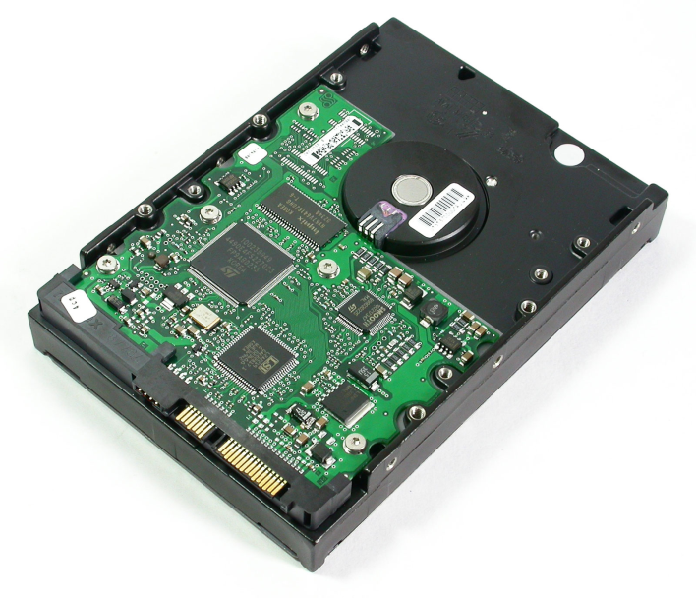
硬盘逻辑结构
通过 c 语言编程实现
扇区，磁道（或柱面）和磁头数构成了硬盘结构的基本参数，用这些参数计算硬盘的容量，基计算公式为：
存储容量=磁头数×磁道（柱面）数×每道扇区数×每扇区字节数
缓存芯片
主轴
主控芯片
盘片电机接口
扇区
磁道
晶振
电机驱动芯片
盘片
柱面
数字信号处理芯片
电源控制芯片
SATA数据接口
盘片
电源接口

Slide 29
应用BIOS中断例程对磁盘进行读写
BIOS提供的访问磁盘的中断例程为int 13h
入口参数：
(ah)=int 13h的功能号（2表示读扇区、3表示写扇区）
(al)=读取的扇区数/写入的扇区数
(ch)=磁道号
(cl)=扇区号
(dh)=磁头号
(dl)=驱动器号 软驱从0开始，0：软驱A，1：软驱B；
硬盘从80h开始，80h：硬盘C，81h：硬盘D。
es:bx指向接收从扇区读入数据的内存区/将写入磁盘的数据
将0:200中的内容写入0面0道1扇区，汇编指令：
mov ax,0
mov es,ax
mov bx,200h
mov al,1
mov ch,0
mov cl,1
mov dl,0
mov dh,0
mov ah,3
int 13h

Slide 30
应用BIOS中断例程对磁盘进行读写
很明显，一般程序员并不想涉足硬盘编程的这些具体细节。相反，程序员需要的是一种简单的、高度抽象的处理。
在磁盘的情况下，典型的抽象是包含了一组文件操作：每个文件可以打开进行读写操作，然后进行读写，最后关闭文 件。
诸如具体磁道，扇区，磁头等细节，不应该出现在提供给程序员的抽象描述中。

Slide 31
抽象管理复杂
抽象的思想
抽象是管理复杂性的一个关键。好的抽象可以把一个几乎不可能管理的任务划分为两个可管理的部分。其第一部分是有关抽象的定义和实现，第二部分是随时用这些抽象解决问题。
几乎每个计算机用户都理解的一个抽象是文件。文件是一种有效的信息片段，诸如数码照片、保存的电子邮件信息或Web页 面等。处理数码照片、电子邮件以及Web页面等，要比处理磁盘的细节容易。
操作系统的任务是创建好的抽象，并实现和管理它所创建的抽象对象。

Slide 32


抽象管理复杂
应用程序
应用程序
操作系统
硬件
美丽接口
操作系统
硬件是丑陋的
真实的处理器、内存条、磁盘和其他装置都是非常复杂的，对于那些为使用某个硬件而不得不编写软 件的人们而言，他们使用的是困难、可怕、特殊和不一致的接口。
操作系统的一个主要任务是隐藏硬件，呈现给程序员良好、清晰、优雅、一致的抽象。如图所示，操作系统将丑陋转变为美丽。
丑陋接口
硬件
优雅接口
丑陋接口

Slide 33
看待操作系统三种观点
扩展机器的观点
资源管理的观点
人机交互的观点

Slide 34
资源管理的观点
四大类资源：处理机、存储器、外设及信息（程序和数据等）
计算机系统
外部设备
外部设备
存储器
I/O控制器
打印机、
键盘等
操作系
统软件
用户程序
和数据集
I/O控制器
I/O控制器
处理器
存储设备
操作系统
程序
数据
.…
操作系统
程序
数据
.…

Slide 35

多任务并行的处理
单个CPU，在某一瞬间，只能执行一个程序的一条指令。
1. 编着程序
2. 听着音乐
3. BT下着电影
4. 游戏外挂，练着功夫
5...

Slide 36
资源管理的魔术
操作系统使用以下两种方式实现资源共享的魔术：
时间复用和空间复用。
时间复用
当一种资源在时间上复用时，不同的程序或用户轮流使用它。先是第一个获得资源的使用，然后下一个， 以此类推。
例如，若在系统中只有一个CPU，而多个程序需要在该CPU上运行，操作系统则首先把该 CPU分配给某一个程序，在它运行了足够长的时间之后，另一个程序得到CPU，然后是下一个，如此进行下去，最终，轮到第一个程序再次运行。
至于资源是如何实现时间复用的—谁应该是下一个以及运行多长时间等—则是操作系统的任务。

Slide 37
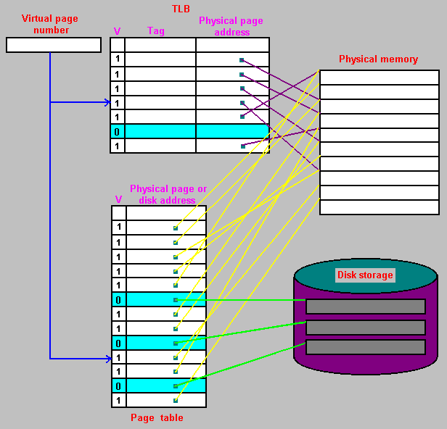
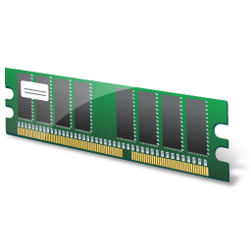
资源管理
空间复用
每个客户都得到资源的一部分，从而取代了客户排队。
通常在若干运行程序之间分割内存，这样每一个运行程序都可同时入住内存。
通过虚拟内存技术，让用户感觉内存是无限大的，取之不尽，用之不竭。

Slide 38
资源管理的目的
为用户提供一种简单、有效使用资源的方法，充分发挥各种资源利用率。

Slide 39
看待操作系统三种观点
扩展机器的观点
资源管理的观点
人机交互的观点

Slide 40

人机交互的观点
OS作为机器与用户之间的接口
在没有操作系统时，使用计算机时用户需要进行大量的手工操作。例如，选择何种输入设备进行输入，在什么地址上启动相应的编译程序进行编译等。
在有了操作系统之后，原来由人工所进行的许许多多烦琐而费时的操作就由操作系统来代替完成。
  早期的命令行模式：Dos, Linux
  GUI模式：Windows, Mac os
  鼠标以及各种图标方便交互和操作
的操作系统是人——机交互的界面与接口，用户与计算机进行的一切活动都是要经过操作系统。

Slide 41
什么是操作系统
名字由来
与硬件和软件的关系
不同角度看待操作系统
操作系统的目标和功能

Slide 42
操作系统的目标
方便性；通过命令，或鼠标等便可完成所希望的要求(包括网上信息查询)。
有效性；如实现CPU、I/O设备的并行操作、对内外存中存放的信息进行统一管理避免无序和空间的浪费。
可扩展性；允许在不妨碍服务前提下，开发、测试和引进新的系统功能。如高性能芯片出现控制寄存器硬件机制后，操作系统经过扩展就实现了页式存储分配机制等。

Slide 43
操作系统的功能
1 存储器管理功能
内存分配: 记录整个内存，按照某种策略实施分配，或回收释放的内存空间。
地址映射: 硬件支持下解决地址映射，即逻辑到物理地址转换。
内存保护: 保证各程序空间不受“进犯” 。
内存扩充: 通过虚拟存储器技术虚拟成比实际内存大的多的空间来满足实际运行的需要。

Slide 44
操作系统的功能
2 处理机管理功能
作业和进程调度: 后备队列上（外存空间）的调度，作业调度(并不是所有类型机器都具有) 。CPU调度，进程调度。
进程通信: 由于多个程序(进程)彼此间会发生相互制约关系，需要设置进程同步机制。进程之间往往需要交换信息，为此系统要提供通信机制。

Slide 45
操作系统的功能
3 设备管理功能
缓冲区管理: 管理各类I/O设备的数据缓冲区，解决CPU和外设速度不匹配的矛盾。
设备分配: 根据I/O请求和相应分配策略分配外部设备以及通道、控制器等。
设备驱动: 实现用户提出的I/O操作请求，完成数据的输入输出。这个过程是系统建立和维持的。
设备无关性: 应用程序独立于实际的物理设备，由操作系统将逻辑设备映射到物理设备。

Slide 46
操作系统的功能
4 文件管理功能
文件存储空间的管理：记录空闲空间、为新文件分配必要的外存空间，回收释放的文件空间，提高外存的利用率等。
目录管理: 目录文件的组织、及实现用户对文件的“按名存取”、目录的快速查询和文件共享等。
文件的读写管理和存取控制: 根据用户请求，读取或写入外存。并防止未授权用户的存取或破坏，对各文件（包括目录文件）进行存取控制。

Slide 47
操作系统的功能
5 用户接口管理
命令界面: 系统提供一套命令，每个命令都由系统的命令解释程序所接收、分析，然后调用相应模块完成命令所需求功能。
图形界面: 考虑用户使用计算机的方便性，现代操作系统都提供了图形用户界面。它也是一种交互形式，只不过将命令形式改成了图形提示和鼠标点击。
程序界面: 也称系统调用界面，是程序级上用户与操作系统打交道的方式。

Slide 48
内容提纲
教学要求和教学内容
什么是操作系统
为什么学习操作系统

Slide 49
为什么要学习操作系统
首先，操作系统的功能在很多领域都使用。
例如，并发程序的开发：Web Service、分布式
系统和网络，在这些领域大量使用了操作系统的
概念和技术
其次，操作系统的技巧也在很多领域使用。
如：抽象、缓存、并发等

Slide 50
为什么要学习操作系统
1.设计操作系统 或者 修改现有的系统
2.加深对使用的OS的理解有利于深入编程
用户为了开发应用程序必须与操作系统打交道
3.编程时借鉴操作系统的设计思想和算法
操作系统中所用的许多概念和技巧可以推广应用到其他领域
4.对于计算机专业的人来说，不想知道自己编写的程序，究竟是如何在机器上运行的吗？

Slide 51
操作系统的应用领域
软件开发：
  加密解密 (*软件破解，*程序保护)
  逆向分析 (*金山词霸)
  病毒分析与防治 (*CIH)
  网络安全领域 (*黑客)
高级语言的扩展：
  驱动程序的开发等 (*目录隐藏，*truecrypt，*防火墙，*病毒防护)

Slide 52
课堂作业
谈谈你所了解的操作系统，说说它们
各有什么优缺点。

